Slide 1



1
2
3
4
5
6
7
8
9
10
11
12
13
14
15
16
17
18
19
20
21
22
23
24
25
26
27
28
29
30
31
32
33
34
35
36

Slide 2

測驗時間：50分鐘
學生須知：
1. 本測驗卷共有兩部分：
甲部：第1至第30題
乙部：第31至第36題
2. 全部題目均須作答。
3. 把答案寫在答題紙上。
4. 在答題紙上填寫學生姓名、班別及學號。
5. 學生可利用本測驗卷的空白部分做算草，測驗完畢後無須將算草擦去。
6. 不准使用計算機。

Slide 3
甲部考核課題
乙部
範疇 | 題目 | 課題
數 | 1－15 | ➔多位數 ➔異分母分數的比較 ➔異分母分數加法 ➔異分母分數減法 ➔異分母分數加減混合計算 ➔整數四則混合計算(3下、4下) ➔小數的認識(4下) ➔整數乘法和除法(3上、4上) ➔倍數和因數(4上)
圖形與空間 | 16－20 | ➔八個方向(4上) ➔圖形分割和拼砌(4上) ➔四邊形(2下、4上) ➔三角形三邊的關係(3下)
度量 | 21－28 | ➔平行四邊形的面積 ➔三角形的面積 ➔梯形的面積 ➔周界(4下) ➔時間(3上)
數據處理 | 29－30 | ➔棒形圖(3下) ➔象形圖(2下)

Slide 4
甲部
乙部考核課題
題號 | 學習重點 | 範疇 |  | 題號 | 學習重點 | 範疇
31(a) | ➔梯形的面積 | 圖形與空間 |  | 34(a) | ➔異分母分數減法 | 數
31(b) | ➔三角形的面積 | 度量 |  | 34(b) | ➔整數四則混合計算 (4下)
32(a) | ➔三角形的面積
32(b) | ➔圖形分割和拼砌(4上) | 圖形與空間 |  | 35 | ➔多邊形的面積 | 度量
33(a) | ➔異分母分數的比較 | 數 |  | 36(a)(b) | ➔棒形圖(4上) | 數據處理
33(b) | ➔異分母分數加法 |  |  | 36(c) | ➔乘減混合計算(3下) | 數
33(c) | ➔異分母分數加減混 合計算

Slide 5
1. 420最少要減去多少才可以被16整除？
[2分]
A. 2 B. 4
C. 12 D. 26
最少要減去｢420除以16｣的餘數。
420 ÷ 16
= 26…4
所以最少要減去4。

Slide 6

2. 祖峰每天兼職的收入是$95。由7月28日至8月15日，他兼職的總收入是多少？
A. $1235 B. $1330
C. $1710 D. $1805
[2分]
七月份共有31天。
7月28日至7月31日共4天。
涉及度量「日期」及數「乘法」兩個範疇 。
8月1日至8月15日共15天。
4＋15 = 19
總收入是：
95 × 19
= $1805

Slide 7
3.
2
5
1
1
＋ － = ？
2
2
5
1
3
8
6
1
＋ －
2
6
3
8
1
16
15
4
A.
B.
C.
D.
[2分]
= 1
＋ －2
8
24
24
24
1
7
－ 2
4
= 2
3
24
24
5
=
3
3
24
24
11
=
1
4
24
8
Notes:
7

Slide 8
2000 B. 1000
C. 200 D. 20
4. 4和10的第50個公倍數是多少？
[2分]
第50個公倍數是L.C.M.的50倍，
先找出4和10的L.C.M.。
2
4 10
第50個公倍數是
2 5
20 × 50
= 1000
2×2×5 = 20
4和10的L.C.M.是20。

Slide 9
5. 取近似值至十萬位後，某公司7月份的利潤約
$3 500 000。下列哪一項可能是該公司利潤的
最大值？
A. $3 599 999 B. $3 554 999
C. $3 549 999 D. $3 450 000
[2分]
先將各選項取近似值至十萬位。
$3 600 000
$3 600 000
$3 500 000
$3 500 000
✗
✗
比較C和D的大小：
3 549 999 > 3 450 000

Slide 10
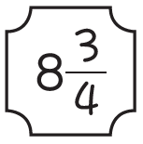
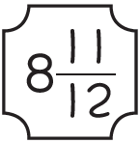

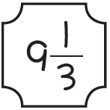
6.
以上四個數是按數值由小至大排列，以下哪一項可能是第三個數？
<
<
<
1
3
4
2
8
12
2
11
12
< 8
A. 8 B. 8
C. 9 D. 9
= 8
，8 < 8
4
3
3
1
12
5
2
6
1
3
[2分]
> 9 = 9
6
11
12
1
12
1
3
C. 8 < 9 < 9
Notes:
10

Slide 11
7. R 的所有因數是：
1、3、13、R
以下哪一個不是R的倍數？
A. 39 B. 65
C. 117 D. 195
[2分]
R = 1×R
= 3×13
須根據因數找出R的值，再列出R的倍數。
R = 39
39的倍數有：39、78、117、156、195……
Notes:
11

Slide 12
8. 超級市場舉行大減價，所有食品「買五送一」。
每條麪包原價$18，振威買了一打麪包，平均每
條麪包便宜了多少?
[2分]
A. $3 B. $5
C. $9 D. $15
先求出購買一打麪包時，每條麪包價格。
便宜了
共須付
一打即12條，買12條
只須付10條的款項。
18－
18×10÷12
= $3
平均每條的現價
Notes:
12

Slide 13
9. 在50.080這個數中，哪一個/些位值的「0」可被
刪掉？
I. 個位 II. 十分位 III. 千分位
A. 只有I
B. 只有III
C. 只有I及II
D. 只有II及III
十分位
[2分]
5 0 . 0 8
0
個位
千分位
刪掉小數部分末尾的「0」，
小數的數值沒有改變。

Slide 14
10. 智誠的學號是15，而麗娜的學號剛好是智誠的
因數。已知智誠和麗娜的學號不相同，列出麗
娜所有可能的學號。
A. 1、3 B. 3、5
C. 1、3、5 D. 1、3、5、15
[2分]
15的所有因數是1、3、5和15。
他們的學號不相同，
即麗娜所有可能的學號是1、3和5。

Slide 15
11. 現有230個月餅。若每個盒子最多可裝入8個月餅，
最少需要盒子多少個才可把所有月餅裝好？
A. 17 B. 18
C. 28 D. 29
[2分]
230 ÷ 8
= 28…6
28＋1 = 29，最少需要29個盒子。
餘下的月餅也需要1個盒子

Slide 16
5
12. 在游泳比賽中，亞軍的成績是 35 秒，冠軍比
亞軍快1 秒，冠軍的成績是多少？
6
1
3
1
37 秒
冠軍用的時間比亞軍用的少。
A.
B.
C.
D. 34 秒
6
1
冠軍的成績是
36 秒
6
5
1
2
35
－1
34 秒
6
3
3
1
= 34
(秒)
1
2
[2分]
2

Slide 17
13. 原子筆和鉛筆共有423枝。原子筆每13枝一盒，
可分為16盒，餘下2枝。如果鉛筆每11枝一盒，
最多可分為多少盒？還餘鉛筆多少枝？
A. 20盒，餘0枝 B. 20盒，餘6枝
C. 19盒，餘7枝 D. 19盒，餘4枝
[2分]
先求出鉛筆的數量。
423－( )
1316＋2
(423－1316－2)
÷ 11
= 19…4
最多可分為19盒，餘4枝。

Slide 18
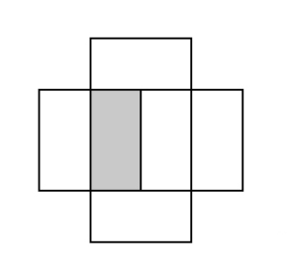
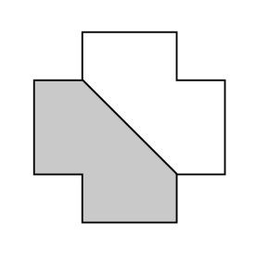
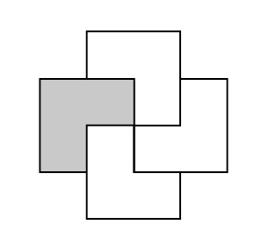
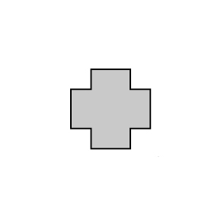
14. 雪兒把三個大小相同的圖形，用不同的方法等
分，然後加上陰影(如下圖所示)。
1
1
1
6
2
4
如果每個 表示1，雪兒所畫的陰影部分，
相加後表示的值是多少?
1
1
1
1
11
[2分]
＋ ＋
A. B.
C. 1 D. 3
12
6
2
4
12
11
11
=
12
12

Slide 19
15. 航空公司規定每位乘客的行李不可超過20kg。
光耀的兩件行李共超重了2 kg，如果其中一件
行李重8 kg，另一件重多少?
5
8
3
4
先找出兩件行李的總重量。
5
另一件重
8
A. kg
B. kg
kg
D. kg
8
5
3
20＋2
－8
1
8
4
11
4
7
= 13
(kg)
7
8
13
[2分]
8
1
16
2
Notes:
19

Slide 20
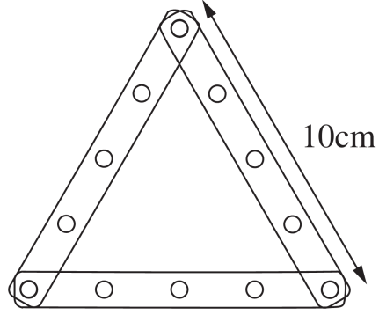
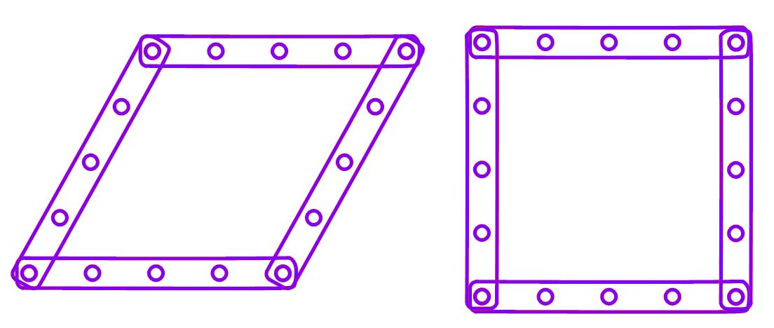
16. 右圖是由幾何條砌成的等邊三角形，
如果添加一條長10cm的幾何條後，
變成一個四邊形，這個四邊形不可能
具有下列哪一項特性？
四邊長度相等
四個角相等
只有一組對邊平行
D. 兩組對邊平行
✓
✓
[2分]
正方形的四個角相等。
可砌成一個菱形或正方形。
菱形和正方形都有兩組對
邊平行。
四條邊都是10cm。
✓
即用4條長度相等的幾何條砌四邊形。

Slide 21
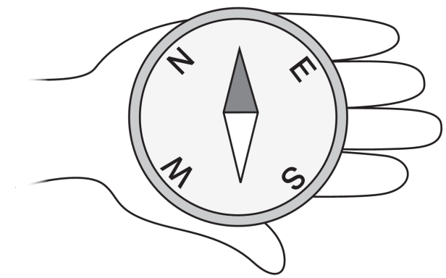
北
尾指
西
東
南
17. 文傑把指南針放在掌上 ， 指南針白色的指針
指向南方，如上圖所示。他的尾指是指向哪一
方？
[2分]
A. 東 B. 南
C. 東南 D. 西南

Slide 22
18. 圖書館在街市的西北方，街市在圖書館的哪一方？
[2分]
東南
B. 東北
C. 西南
D. 西北
N
N
圖書館
街市

Slide 23
19. 把一個長方形分割成兩個大小和形狀相同的圖形，以下哪一種圖形是不可能分割得到的？
[2分]
等邊三角形
長方形
梯形
直角三角形
✓
✓
✓

Slide 24
20. 銘天面向西南方站立，然後右轉一個直角，他現
在面向哪一方？
A. 東南
B. 東北
C. 西南
D. 西北
北
西
東
[2分]
南

Slide 25
21. 一個等腰三角形其中兩邊的長度分別是6cm和
18cm，這個三角形的周界是多少？
三角形任意兩邊長度之和大於第三邊的長度。
A. 21cm
B. 24cm
C. 30cm
D. 42cm
若第三條邊長6cm，
6＋6 = 12 < 18
，不能構成三角形。
[2分]
若第三條邊長18cm，
6＋18 = 24 > 18
，能構成三角形。
三角形的周界是：
6＋18＋18 = 42(cm)

Slide 26
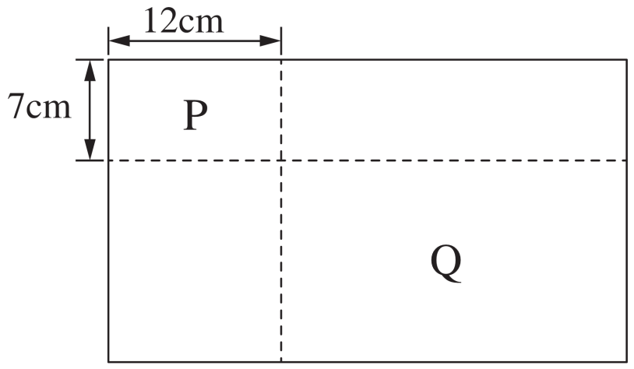
(12 × 2)cm
7cm
圖形的周界是
(12＋12 × 2＋7＋7 × 2) ×2
(7 × 2)cm
= 114(cm)
(12 × 2)cm
22. 在上圖畫上兩條虛線，得出長方形P和Q。P的長和闊分別是Q的一半，整個圖形的周界是多少？
A. 57cm B. 76cm
C. 114cm D. 152cm
[2分]

Slide 27
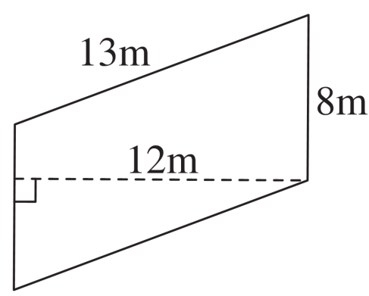

平行四邊形的面積
= 底 × 高
23. 上圖中，平行四邊形的面積是多少？
48m²
52m²
C. 96m²
D. 104m²
選取錯誤的數據進行計算。
[2分]
平行四邊形的面積
O
8 × 12
= 96(m²)

Slide 28
24. 一個梯形高4m，面積是32m²，它的上底和下底之
和是多少？
O
A. 8m B. 16m
C. 32m D. 64m
[2分]
梯形的面積 = (上底＋下底) × 高÷ 2
誤以為「上、下底之和
= 面積÷高」。
上底和下底之和 = 梯形的面積 × 2 ÷ 高
= 32 × 2 ÷ 4
= 16(m)

Slide 29
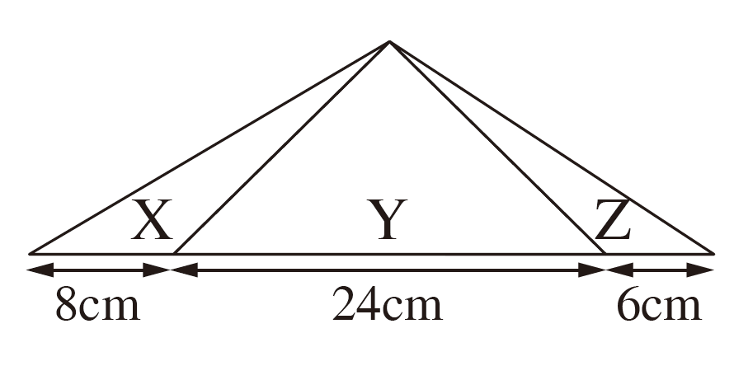
25.
三角形X、Y和Z的高相同。
X的面積 =
8×高÷2
= 4×高
Z的面積 =
6×高÷2
= 3×高
Y的面積 =
24×高÷2
根據上圖，下列哪一項是正確的？
A. X的面積和Z的相同。
B. X的面積是Z的2倍。
C. Y的面積是Z的4倍。
D. Y的面積等於X和Z的總面積。
= 12×高
= 4×Z的面積

X和Z的總面積 =

4×高＋3×高
= 7×高
[2分]
✓


Slide 30
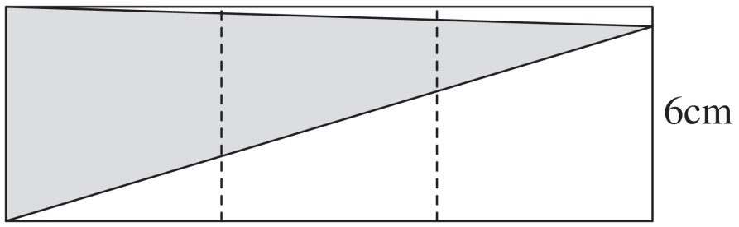
26.
陰影部分是ㄧ個三角形。
(6 × 3) cm
6cm
上圖是由三個邊長6cm的正方形組成，陰影部分的面積是多少？
[2分]
A. 108cm² B. 54cm²
C. 48cm² D. 36cm²
三角形的面積 = 底 × 高÷ 2
陰影部分的面積是
6 × (6 × 3) ÷ 2
= 54(cm²)

Slide 31
27. 一輛巴士在19:35從車站開出，行駛了58分鐘後到達碼頭，即在什麼時候到達碼頭？
[2分]
20:23 B. 20:33
C. 20:35 D. 21:33
19:35
25分鐘
20:00
(58－25)
分鐘
20:33
33

Slide 32
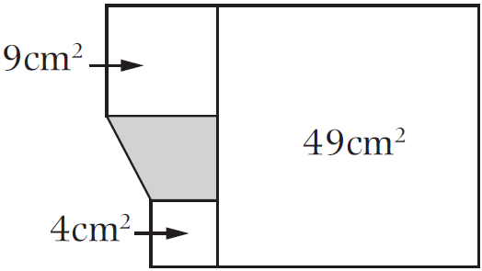
陰影部分是ㄧ個梯形。
(7－3－2)cm
3cm
49 = 7×7
9 = 3×3，
4 = 2×2
2cm
28. 上圖由三個正方形和一個梯形組成，陰影部
分的面積是多少？
三個正方形的邊長分
別是7cm、3cm和2cm。
[2分]
5cm² B. 10cm²
C. 17cm² D. 35cm²
陰影部分的面積是
(3＋2) × (7－3－2)÷2
= 5(cm²)

Slide 33


5C班學生最喜愛的運動
每個 代表1人
跑步
5
運動種類
游泳
4
籃球
4
5
排球
29. 最喜愛籃球的學生是最喜愛跑步的幾分之幾？
2
1
A. B.
C. D.
13
2
5
4
[2分]
9
5

Slide 34
30. 在棒形圖「圖書A、B和C的銷量」中，代表「B」
的棒最短。如果「B」售出65本，以下哪一個
不可能是「A」的銷量？
棒越短，銷量越低。
100 > 65
「A」的銷量比65本高。
100本
B. 72本
C. 66本
D. 53本
72 > 65
66 > 65
[2分]
53 < 65

Slide 35
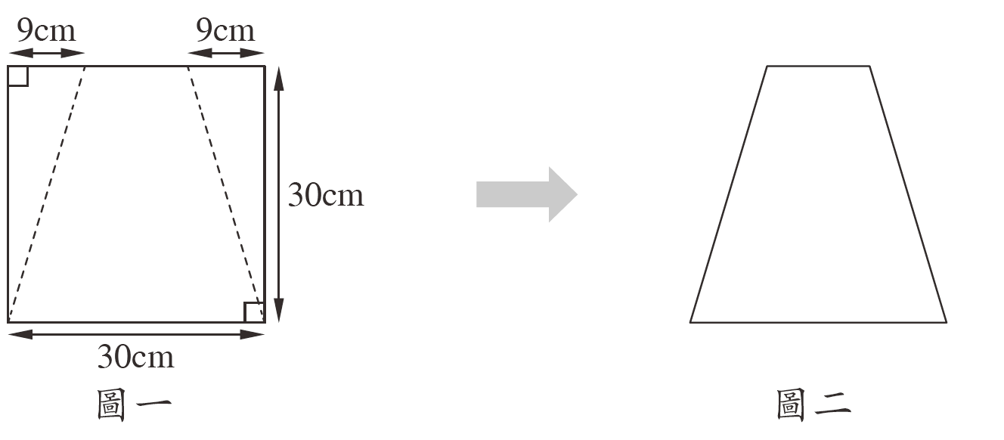
(30－9－9)cm
(30－9－9＋30)
×30
÷ 2
= 630
海仁沿着圖一的虛線切去兩個三角形後，得到圖二
所示的梯形。
(a) 梯形的面積是多少？（只須寫出答案）[2分]
630
[2分]
梯形的面積是 cm²。

Slide 36
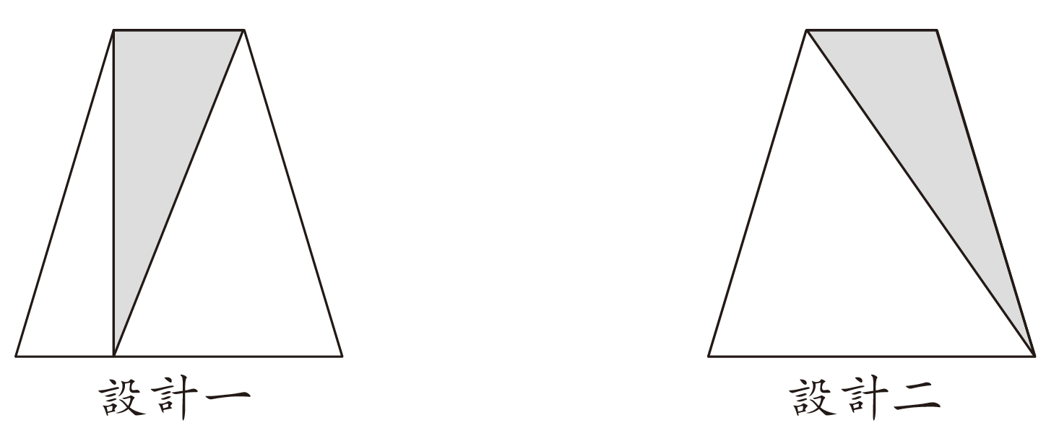
(30－9－9)cm
30cm
30cm
(b) 下圖顯示海仁利用圖二梯形所設計的兩個招牌。
他認為兩個設計的陰影部分的面積一樣。你同
意嗎？試解釋。[4分]
(30－9－9)cm
(30－9－9)cm
30－9－9 = 12
12×30÷2 = 180
30cm
30cm
每個陰影部分的面積是180cm²。

Slide 37
(b) 下圖顯示海仁利用圖二梯形所設計的兩個招牌。
他認為兩個設計的陰影部分的面積一樣。你同
意嗎？試解釋。[4分]
(30－9－9)cm
(30－9－9)cm
30－9－9 = 12
12×30÷2 = 180
30cm
30cm
每個陰影部分的面積是180cm²。
因為
* 同意 / 不同意 (*圈出答案)
30－9－9 = 12
，每個設計的上底是12cm。
[1分]
12×30÷2 = 180
，每個陰影部分的面積是180cm²。
[1分]
所以兩個設計的陰影部分的面積是一樣的。
[1分]
(其他合理解釋也可接受)
[1分]

Slide 38
60cm
60cm
60cm
60cm
60cm
32. 上圖是一個正方形和兩個大小相同的等腰直角三
角形。
三角形的面積 = 底×高÷2
(a) 每個三角形的面積是多少？
(只須寫出答案) [2分]
[2分]
每個三角形的面積是 cm²。
1800
60 × 60 ÷ 2 = 1800

Slide 39
60cm
60cm
60cm
60cm
60cm
32. 上圖是一個正方形和兩個大小相同的等腰直角三
角形。
(b) 以上三個圖形可拼砌出哪些四邊形？
(只須寫出答案) [3分]
[1分]
這三個圖形可拼砌出 、 ,
或 。
長方形
梯形
[1分]
平行四邊形
[1分]
長方形
梯形
平行四邊形

Slide 40
1
2
3
33. 雪兒購買了1 kg蘋果，1 kg梨和1 kg橙。
4
5
10
(a) 雪兒購買的哪種水果最重？(在答題紙上圈出
答案) [2分]
* 蘋果 / 梨 / 橙 (*圈出答案)
[2分]
1
5
2
8
蘋果：
= 1
梨：
1
= 1
1
4
20
5
20
3
6
1
3
2
橙：
1
= 1
1
<
1
<
1
10
20
4
10
5

Slide 41
1
2
3
33. 雪兒購買了1 kg蘋果，1 kg梨和1 kg橙。
4
5
10
(b) 雪兒共購買了水果多少？ [4分]
1
2
3
1
＋
1
＋
1
[2分]
4
5
10
19
= 3
[2分]
20
19
3
雪兒共購買了水果 kg。
20

Slide 42
1
2
3
33. 雪兒購買了1 kg蘋果，1 kg梨和1 kg橙。
4
5
10
3
3
(c) 雪兒用了 kg梨榨果汁，用了的橙比梨少 kg。
雪兒共用了水果多少？ [4分]
5
10
3
3
3
＋
－
[2分]
5
5
10
9
[2分]
=
3
5
梨
10
kg
9
雪兒共用了水果 kg。
橙
3
5
3
10
3
10
kg
( － )kg
10

Slide 43
34. (a) 王先生決定一星期採摘藍莓40小時。他在第
一天和第二天分別採摘藍莓5 小時和7
小時。在餘下的日子，他最少須採摘藍莓多少
小時？ [4分]
1
3
6
4
1
3
40－
5 － 7
[2分]
6
4
1
= 27
[2分]
12
1
12
他最少須採摘藍莓27 小時。

Slide 44
34. (b) 張先生上個星期和這個星期分別採摘藍莓
400kg和360kg，他每採摘25kg藍莓獲得工
資$150。在這兩個星期，他採摘藍莓共獲得
工資多少？ [4分]
×
(150÷25)
(400＋360)
[2分]
每公斤可獲得工資
總重量
= 4560
[2分]
他採摘藍莓共獲得工資$4560。
每公斤可獲得工資 × 總重量 = 共可獲得工資

Slide 45
15cm
(20－15)cm
4cm
11cm
20cm
35. 雲毅從一個大平行四邊形中剪去一個小平行四
邊形，如上圖所示。餘下圖形的面積是多少？
[4分]
20 × 11－
(20－15) × 4
[2分]
= 200
[2分]
餘下圖形的面積
= 大平行四邊形面積－小平行四邊形面積
餘下圖形的面積是200cm²。

Slide 46
妙味麪包店星期一至星期五吞拿魚包的銷量
60
55
50
45
40
35
30
25
20
15
10
5
0
60
銷量(個)
15
星期一
星期二
星期三
星期四
星期五
星期
36. (a) 比較銷量最高和最低的一天， 吞拿魚包的銷
量相差多少個？ (只須寫出答案) [1分]
45
相差 個。
[1分]
相差：60－15 = 45(個)

Slide 47
妙味麪包店星期一至星期五吞拿魚包的銷量
60
55
50
45
40
35
30
25
20
15
10
5
0
45
銷量(個)
25
星期一
星期二
星期三
星期四
星期五
星期
36. (b) 星期二吞拿魚包的銷售額是$405，那麼
星期四吞拿魚包的銷售額是多少？ [4分]
每個吞拿魚包的售價為$(405 ÷ 45)。
星期四吞拿魚包的銷售額是：(405 ÷ 45)×25
= $225

Slide 48
36. (b) 星期二吞拿魚包的銷售額是$405，那麼
星期四吞拿魚包的銷售額是多少？ [4分]
405÷45×25
= 225
星期四吞拿魚包的銷售額是$225。
[2分]
[2分]

Slide 49
36. (c) 妙味麪包店亦有售賣腸仔包。每個腸仔包售
$16，惠文付一張$100紙幣買4個腸仔包，
應找回多少？ (只須寫出答案) [2分]
[2分]
應找回 $ 。
36
應找回：
－16×4
= $36
100

Slide 50
全卷完

